Slide 1

Parte I
Requisitos Funcionais e Não Funcionais

Slide 2

Objetivos
Conceituar os requisitos funcionais e os não funcionais

Slide 3

Introdução aos requisitos funcionais
Descrevem a funcionalidade ou serviços de sistema.
Dependem do tipo de software, dos usuários esperados e o tipo de sistema onde o software é usado.
Requisitos funcionais de usuário podem ser declarações de alto nível do que o sistema deve fazer mas os requisitos funcionais de sistema devem descrever os serviços de sistema em detalhe.

Slide 4
Imprecisão de requisitos
Problemas surgem quando os requisitos não são precisamente definidos.
Requisitos ambíguos podem ser interpretados de maneiras diferentes pelos desenvolvedores e usuários.
Considere o termo ‘telas apropriadas’
Intenção do usuário – tela de propósito especial para cada tipo diferente de documento;
Interpretação do desenvolvedor – fornece uma tela de texto que mostra o conteúdo do documento.

Slide 5

Requisitos Funcionais
Devem conter os seguintes elementos [Wazlawick,2011]:
A descrição de uma função a ser executada pelo sistema;
A origem do requisito (quem solicitou) e /ou quem vai executar a função em questão (usuário);
Quais as informações que são passadas do sistema para o usuário e vice-versa quando a função for executada;
Quais as restrições lógicas (regras de negócio) ou
tecnológicas se aplicam à função.

Slide 6
Requisitos Funcionais
Dizer simplesmente “ o sistema deve permitir o cadastro de compradores” é muito vago como requisito [Wazlawick, 2011].
O analista deve sempre procurar saber quais os movimentos de informação essas funções envolvem.
O cadastro envolve apenas nome, endereço e telefone? Dados de um ou mais cartões de crédito?

Slide 7
Fases de projeto
Na fase de concepção, o levantamento de requisitos é rápido e genérico. É feito em extensão e não em profundidade.
Deve ser uma etapa de descoberta e não de
invenção.
Listar o maior número possível de informações que o cliente precisa que sejam gerenciadas.

Slide 8
Elaboração dos requisitos Funcionais
Exemplo:
O software deve permitir que o atendente consulte o relatório com os resultados dos testes clínicos de um paciente
Quem? O software
Para quem? O atendente (ator)
O que? Consulte o relatório...

Slide 9

Exercício
Faça o levantamento de 3 requisitos funcionais para cada uma das seguintes situações:
Vídeo Locadora
Apoio inteligente à análise de risco da bolsa de valores
Caixa de Autoatendimento de um sistema bancário

Slide 10

Respostas
Vídeo Locadora
O software deve permitir que o administrador efetue o cadastro de cliente;
O software deve permitir que o administrador efetue o cadastro de DVD’s;
O software deve permitir que o atendente efetue o registro de locação dos DVD’s;
Banco
O software deve permitir que o cliente consulte seu extrato;
O software deve permitir que o cliente efetue saques;
O software deve permitir que o cliente efetue pagamento
de boleto bancário;

Slide 11

Respostas
E para o apoio inteligente à análise de riscos para bolsa de valores?
Domínio do problema

Slide 12
Requisitos não funcionais
Definem propriedades e restrições de sistema, por exemplo, confiabilidade, tempo de resposta e requisitos de armazenamento. Restrições são capacidade de dispositivos de E/S, representações de sistema, etc.
Requisitos não funcionais podem ser mais críticos do que os requisitos funcionais. Se estes não forem atendidos, o sistema é inútil.
Sommerville, 2010

Slide 13

Requisitos não Funcionais
Estão relacionados a requisitos funcionais.
Descrevem qualidades do sistema (como o sistema é) ao invés de suas funcionalidades (o que ele faz).
A qualidade afeta diretamente a satisfação do cliente e envolvidos com o sistema. Por isso requisitos não funcionais são importantes.

Slide 14
Desafios dos requisitos não funcionais
Contraditórios entre si
Difíceis de modelar
Às vezes não são considerados durante o desenvolvimento
São críticos para o desenvolvimento do projeto

Slide 15
Exemplos de métricas para requisitos não-funcionais
Propriedade | Métrica
Desempenho | transações processadas por segundo tempo de resposta para entrada do usuário
Confiança | taxa de ocorrência de falha tempo médio de falha
Disponibilidade | probabilidade de falha na demanda
Tamanho | kbytes
Usabilidade | tempo necessário para aprender 80% das facilidades número de erros cometidos pelo usuário num dado período de tempo
Robustez | tempo para reiniciar após uma falha no sistema
Portabilidade | número de sistemas alvo

Slide 16

Exemplo: Requisito de segurança
O sistema só permitirá acesso aos dados com autorização.
O sistema terá um procedimento de autorização de usuários, nos quais tenham que se identificar usando um (login) e uma senha. Somente usuários autorizados terão acesso aos dados

Slide 17
Exemplo: Requisitos de Produtos
O sistema X terá uma disponibilidade de 999/1000 ou 99%.
Isso significa, que a cada 1000 pedidos no serviço 999 devem ser satisfeitos.
Um sistema X processará 8 transações por segundo.

Slide 18
Levantamento do Requisitos não Funcionais
Em tempo de levantamento de requisitos de um software o usuário não se lembra de informar os requisitos não funcionais.
O foco do cliente/ usuário são as funcionalidades do sistema.
Por isso o Analista de Requisitos deve explorar e questionar esse assunto.

Slide 19
Questionário
Quantas pessoas vão utilizar o software? Desse número, quantas utilizarão simultaneamente?
Qual o tempo aceitável para processar e gerar um relatório online?
Qual o tempo de resposta esperado para as principais funcionalidades do sistema? E para as outras?
Qual tipo de acesso a aplicação vai ter? Somente via intranet? Internet?

Slide 20
Questionário (cont.)
Qual o perfil dos usuários que vão acessar a aplicação? Possuem conhecimento de internet? São usuários avançados?
É desejável que a maior parte das funcionalidades da aplicação possam se acessadas via teclado (sem auxilio do mouse)?
A aplicação deve ser compatível com quais versões do browser e/ou sistema operacional?

Slide 21
Funcionais x Não Funcionais
Requisitos funcionais podem ser descritos por Diagramas de Casos de Uso – UML
Requisitos não-funcionais são descritos textualmente.

Slide 22
Funcionais x Não Funcionais
Os requisitos funcionais expressam o comportamento de um software.
As informações de entrada, o processamento e a saída emitida por uma funcionalidade são informações necessárias para especificar o requisito funcional.
Os requisitos não funcionais mapeiam os aspectos qualitativos de um software, por exemplo: performance (tempo de resposta); segurança (restrições de acesso, privilégios); perspectiva do usuário (padrão das cores, disposição dos objetivos na tela); comunicabilidade (e-mail, VoIP, Browser); usabilidade e portabilidade (a aplicação deve rodar em vários tipos de aplicativos: móveis, desktop, note).
Como qualquer outro tipo de requisito, ele deve ser levantado, analisado, especificado e validado.
Fonte: http://engenhariasoftware.wordpress.com/2010/03/03/os-requisitos-nfuncionais-em-um-projeto-de-software/

Slide 23
Requisitos Não Funcionais
É de fundamental importância encontrar um mecanismo que quantifique um requisito não funcional.
– Um requisito não funcional estabelece que o software tem que ter um bom tempo de resposta. Para quantificar esse requisito, pergunte ao usuário o que ele considera um bom tempo de resposta. Uma variação ente 0,5 e 2 segundos é aceitável?
Fonte: http://engenhariasoftware.wordpress.com/2010/03/03/os-requisitos-nfuncionais-em-um-projeto-de-software/

Slide 24
Verificação e Validação de Requisitos
Validação
Verificação
Consistência – Os requisitos não devem ser contraditórios.
Completeza – Os requisitos devem considerar todas as
necessidades e restrições do envolvidos.
Viabilidade – Existe tecnologia e recursos suficientes?
“Estamos construindo o sistema certo?”
“Estamos construindo certo o sistema?”

Slide 25
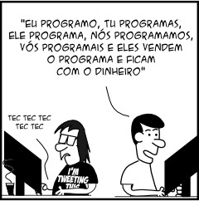
www.vidadeprogramador.com.br

Slide 26
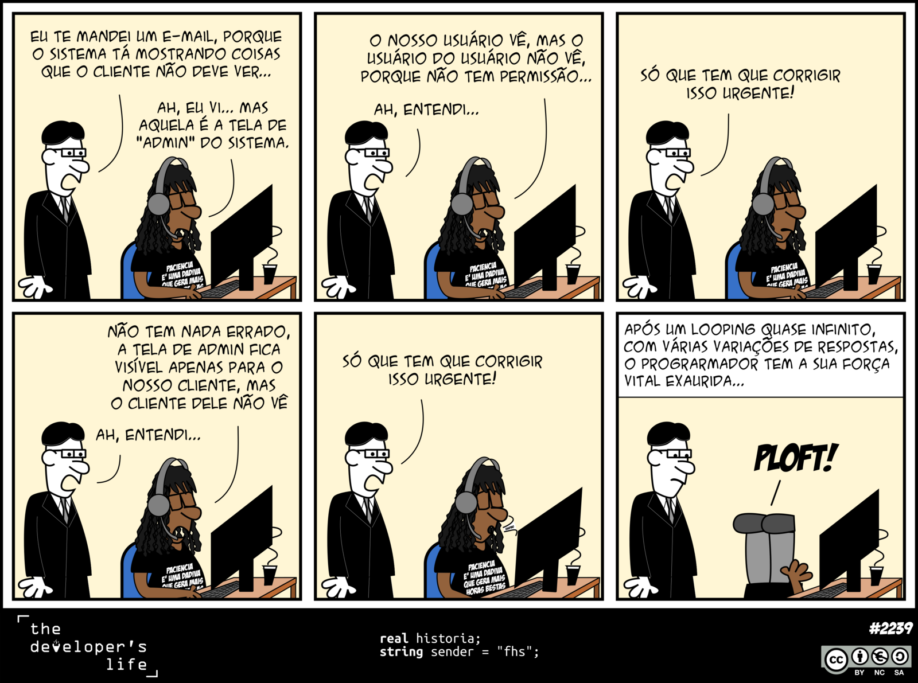
www.vidadeprogramador.com.br

Slide 27
Exercício
Classifique os requisitos abaixo em funcionais e não funcionais:
O usuário deverá se logar no sistema
O cliente deverá saber o seu saldo
O pagamento será via débito automático
O cliente poderá avaliar qualquer filme da locadora
A linguagem de programação deverá ser Python
O sistema deverá estar disponível 24h por dia
A interface deverá ser agradável e objetiva
O tempo de resposta não deverá exceder 10 segundos

Slide 28
Exercício
Classifique os requisitos abaixo em funcionais e não funcionais:
Funcionais:
O usuário deverá se logar no sistema
O cliente deverá saber o seu saldo
O pagamento será via débito automático
O cliente poderá avaliar qualquer filme da locadora
Não Funcionais:
A linguagem de programação deverá ser Python
O sistema deverá estar disponível 24h por dia
A interface deverá ser agradável e objetiva
O tempo de resposta não deverá exceder 10 segundos

Slide 29
Bibliografia
Sommerville, Ian. Engenharia de Software - 8a edição - Addison Wesley.
http://engenhariasoftware.wordpress.com/20 10/03/03/os-requisitos-nfuncionais-em-um- projeto-de-software/

